Slide 1

DevOps飞轮效应
分享人：杨绪刚

Slide 2
1
微服务架构
目录
2
Contents
DevOps
3
NoOps

Slide 3

1
微服务架构

Slide 4

应用的发展历程
从一体化应用到虚拟化再到微服务
第三方API /微服务
第三方API /微服务
SOA架构
微服务APITh产化
微服务容器化
RPC架构
微服务开始兴起
Web层
Container Host
Web层
Container Host
Service 1 Service 2 Service 3 Service 4 Service 5
MVC架构
Hypervisor
Web层
Service 1 Service 2 Service 3
App层
Container Host
虚拟化应用
Service 1 Service 2 Service 3
App层
三层架构应用
Hypervisor
关系型数据 非关系型数据库
库
一体化应用
App层
数据库
Hypervisor
Web层
Web层
Hypervisor
数据库
微服务架构
App层
App层 Hypervisor
数据库
数据库
数据库

Slide 5
应用
移动客户端
事件
API
微服务
API
微服务
PC客户端
微服务
微服务
事件
API
API
微服务
物联网设备
持久存储
持久存储

Slide 6




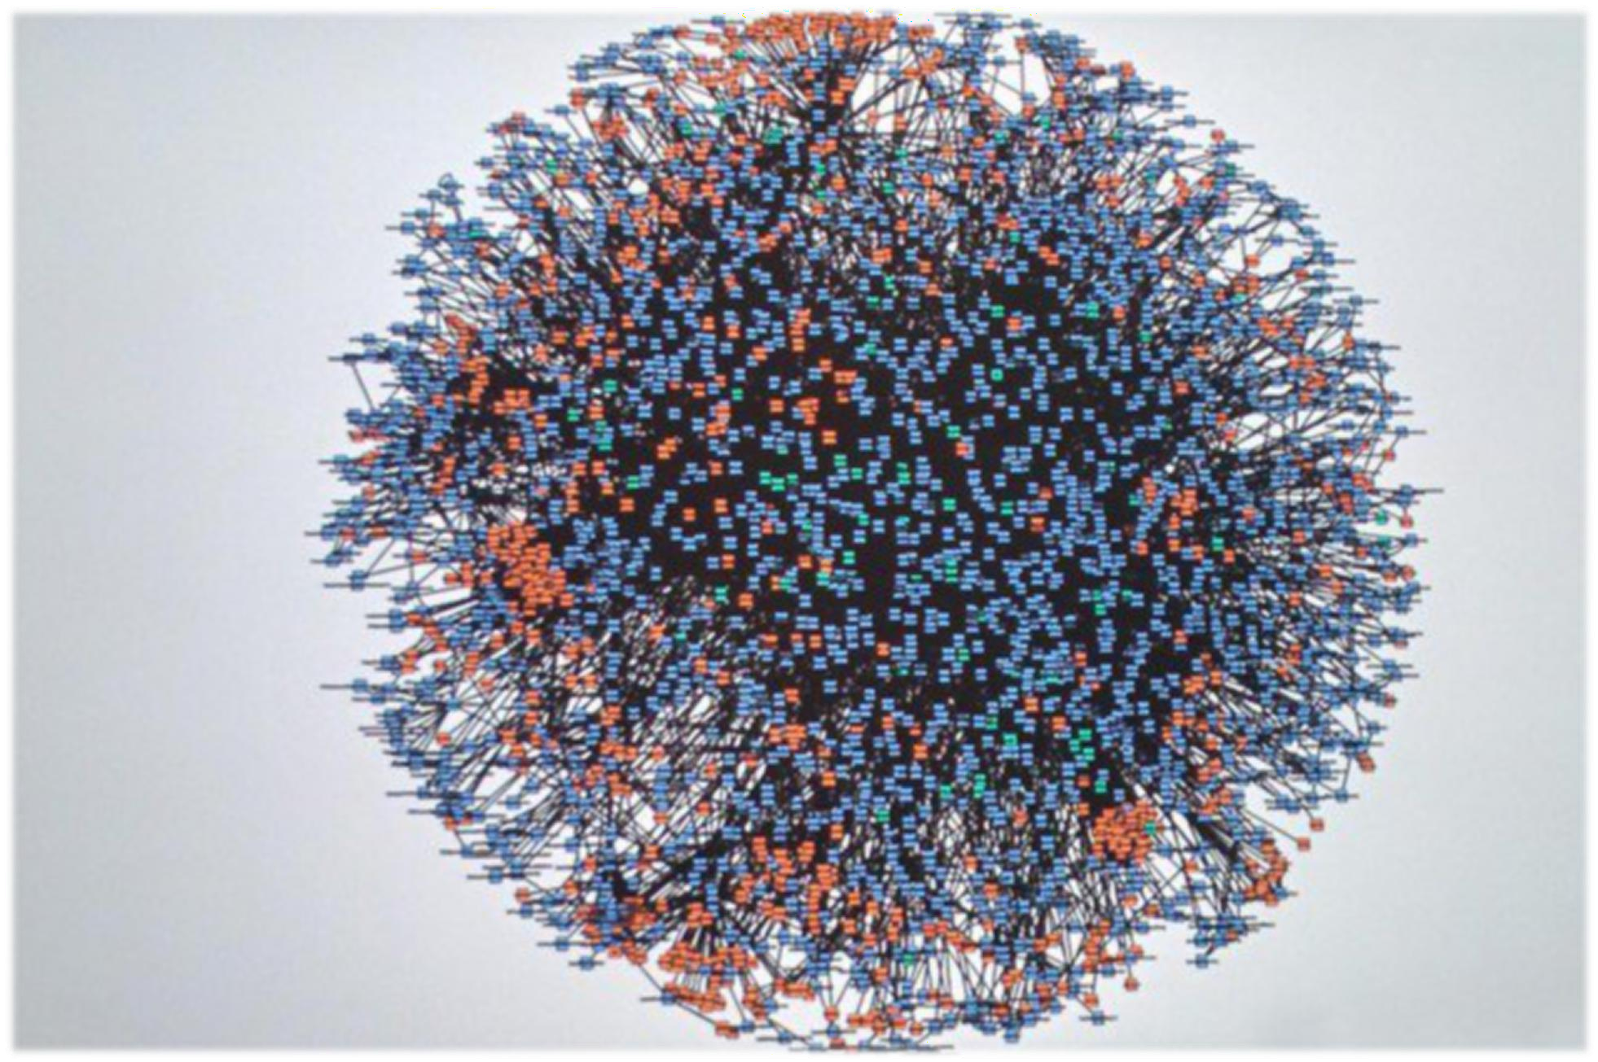











微服务治理
单体架构
微服务架构

Slide 7
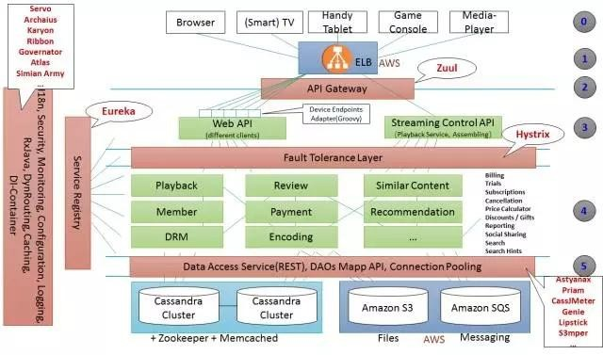
微服务架构之 API 分层
服务分层：
API Gateway 模式
智能路由
服务注册发现机制
实例注册发现机制

Slide 8
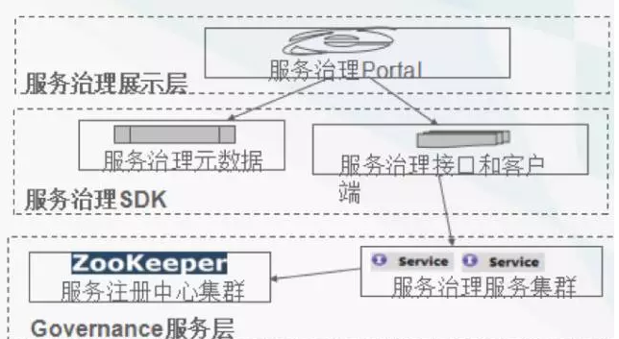
微服务治理

Slide 9
有了微服务，为何还需要Service Mesh ?
基础
平台
有了Web服务
Service Bus是Web服务的集成和管理平台，是SOA中重 要的部分
为什么还需要Service Bus？
有了Container
Kubernetes是Container的调度和管理平台，是容器云中 重要的部分
为什么还需要Kubernetes？
有了微服务
Service Mesh是微服务间访问、调度和管理的（路由， 注册与发现，监控）平台，是微服务架构重要的部分。
为何还需要Service Mesh？

Slide 10
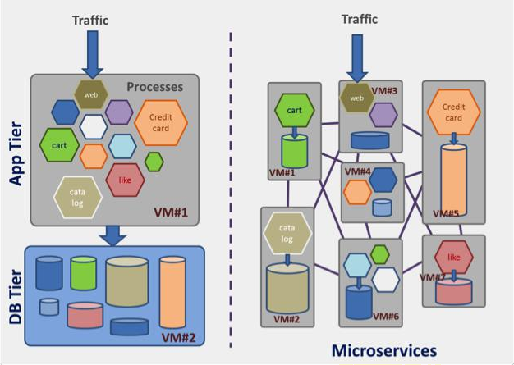
由微服务和容器引起的网络架构变化
单体应用
微服务应用
北
单体应用
微服务应用
一个业务请求会流经多个容 器的微服务。
更多的“东西”向网络流量。
一个业务请求的网络流量 除了访问数据库外，基本 在一个虚拟机的应用内部。
主要是“南北”向网络流 量。
容器
容器
功能
容器
功能
功能
容器
容器
容器
容器
应用的“东西”流量超越“南北”流量
容器
容器
容器
软件定义网络更加流行
南
西
北
© 2019, Amazon Web Services, Inc. or its affiliates. All rights
reserved.

Slide 11
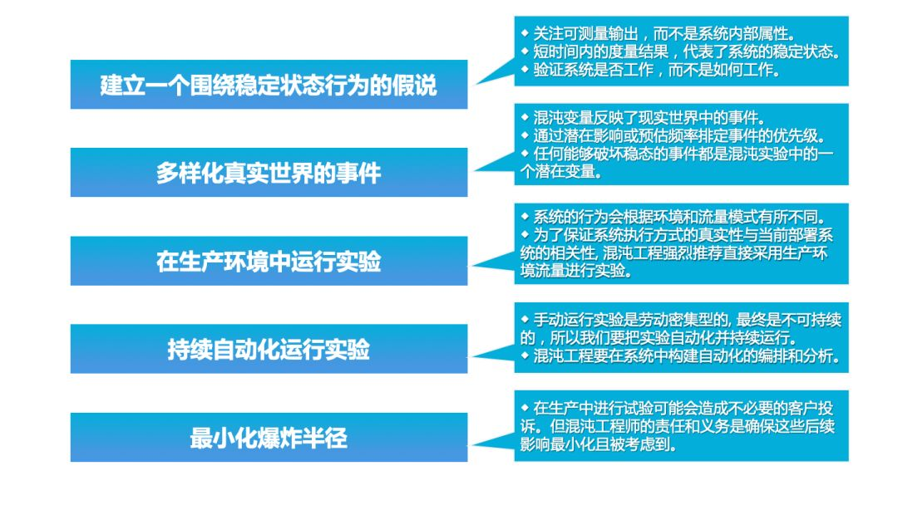
混沌工程

Slide 12
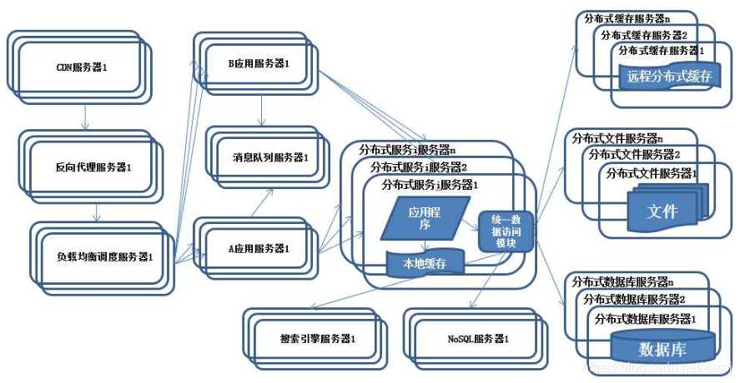
混沌工程

Slide 13
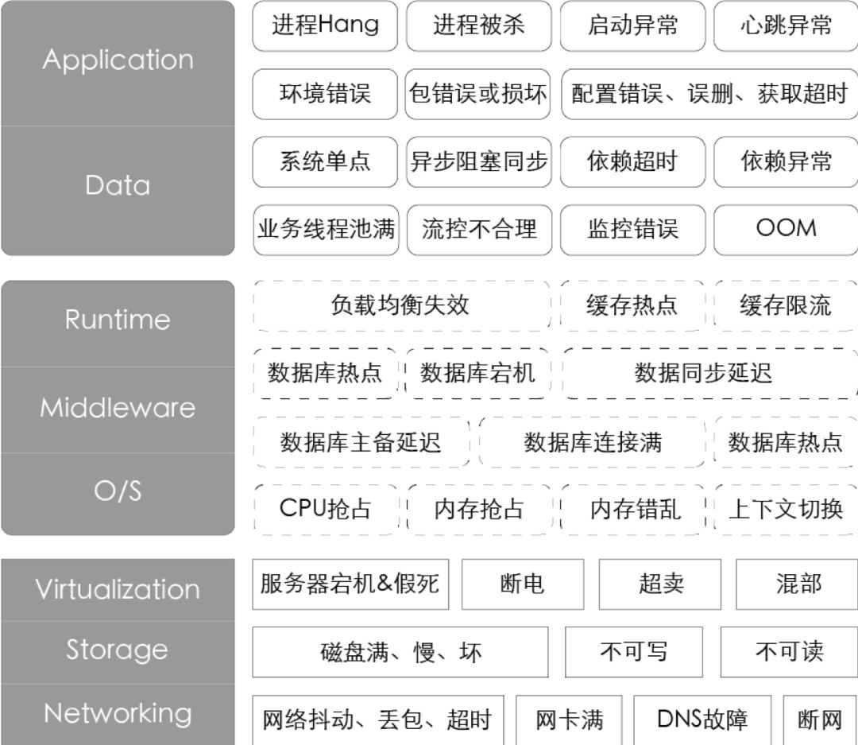
混沌工程

Slide 14
从Spring Cloud到ISTIO，升级换代微服务架构
侵入式
需修改微服务代码
非侵入式
无需修改微服务代码
微服务
微服务
访问跟踪
熔断
路由
服务发现
配置
访问跟踪
熔断
路由
服务发现
配置
微服务
微服务
proxy
proxy
上一代微服务架构 - Spring Cloud
访问跟踪
熔断
路由
访问跟踪
熔断
路由
服务发现
配置
服务发现
配置
新一代微服务架构 - ISTIO

Slide 15
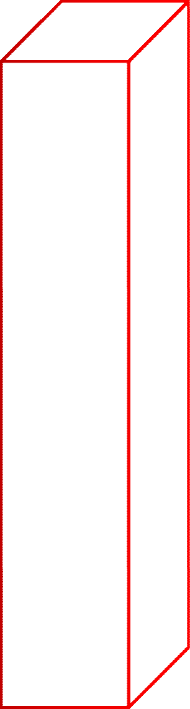
















单体架构的开发周期
开发者 服务
交付管道
构建
测试
发布
监控

Slide 16







无服务器架构的开发周期
开发者 服务
交付管道
构建
测试
发布
监控
构建
测试
发布
监控
构建
测试
发布
监控
构建
测试
发布
监控
构建
测试
发布
监控
构建
测试
发布
监控

Slide 17
现代应用开发的方法
使用 CI / CD 加速新型、高质量服务的交付
使用无服务器技术简化环境管理
使用微服务架构减少代码变化的影响
通过将应用和基础架构模拟为代码来自动操作
通过启用可观测性来获得资源和应用的详情
通过端对端安全性与合规性来保护客户和业务

Slide 18


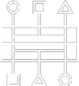

云原生应用的特点
Service-based
API
Containers
DevOps
架构模块化，松散耦合，高度内聚
提高开发的速度，
提高升级的速度，
面对不同的消费者的灵活性
可扩展性
降低耦合性，
服务发布规约
服务规划灵活性
服务调度标准化
访问控制，QoS，计费
消费者分析
标准化的容器调度
端到端 SDLC
加速 SDLC
一致性
更新和补丁
易回滚
有效的资源使用
自助服务
持续交付
自动化
敏捷
高效部署
提高质量
降低风险

Slide 19

2
DevOps

Slide 20

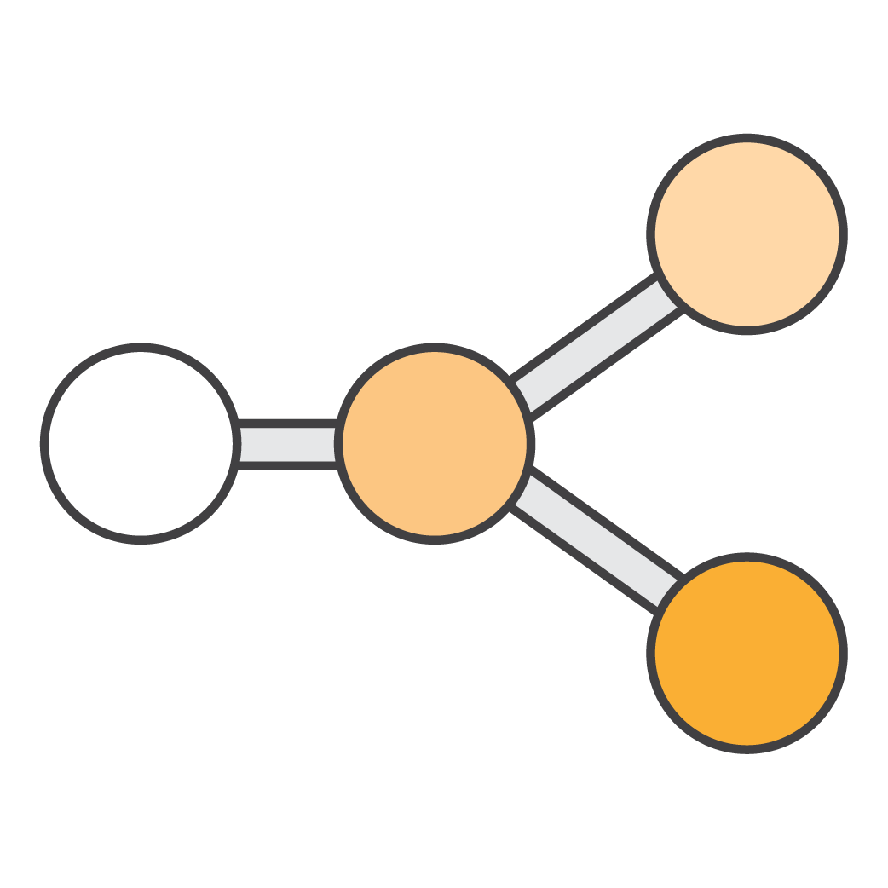

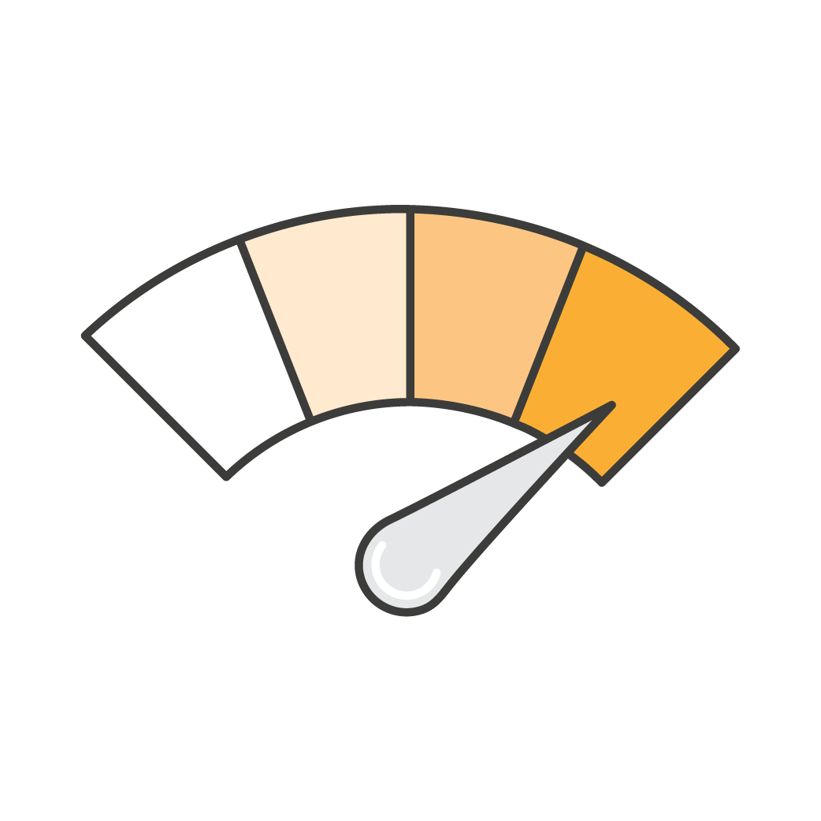
传统应用发布的四个阶段
源码
编译
生产
测试
写入源代码，例如.java文件。
新代码的结对检查。
编译代码
单元测试
风格检查
代码检测
创建容器镜像
和其他的系统做兼容性测试
压力测试
用户界面测试
攻击测试
把应用发布到生产环境

Slide 21
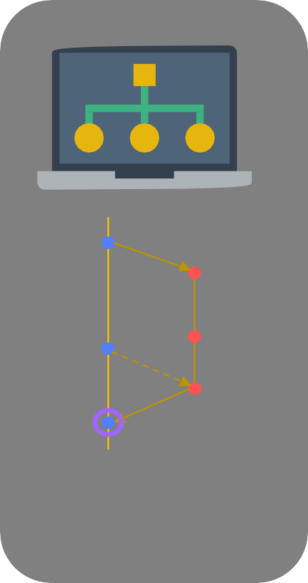
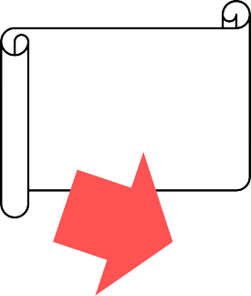


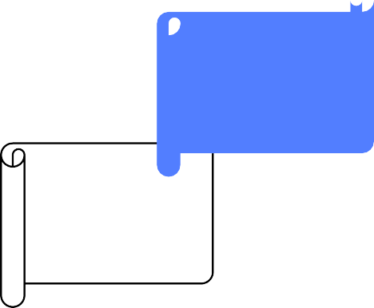


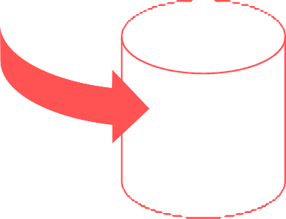




config
artifact
Env
代码
计划
部
配置 打包
发布
署
测 试
z
反 馈
验 证
构建
运维
?
S U M M I T

Slide 22
完整的DevOps服务体系
编码
编译
测试
部署
供应（Provision）
监控
Git/SVN
Jenkins
Elastic Beanstalk
Code
Deploy
Chef / Puppet
Cloud
Formation
Cloud
Watch

Slide 23










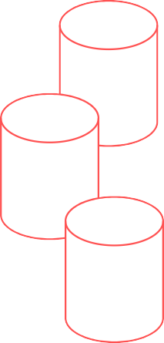





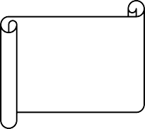



合并分支
发布
Release
master
feature1
feature2
push code
feature3
hook
Build & Pack automation
feature4
QA
Release
Tag=R0401
Beta
config
download & deploy
s
Release
Tag=R0402

Slide 24









Dev
QA
Prod
One实例+ Different Tag = Different Flow in Env(s)

Slide 25



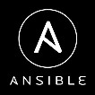
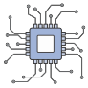









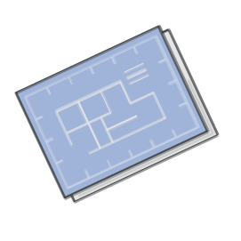


传统发布
CVM 1
CVM 2
Operators
CVM 3
APP
WEB
RD

Slide 26



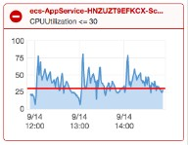













devops发布
ALB / NLB
Configure files
Code
CloudWatch Alarm _{Cloudwatch}
Container spaces <= 1
Update
I
8080 8010
Developer
Deployment System
Auto Scaling Group

Slide 27
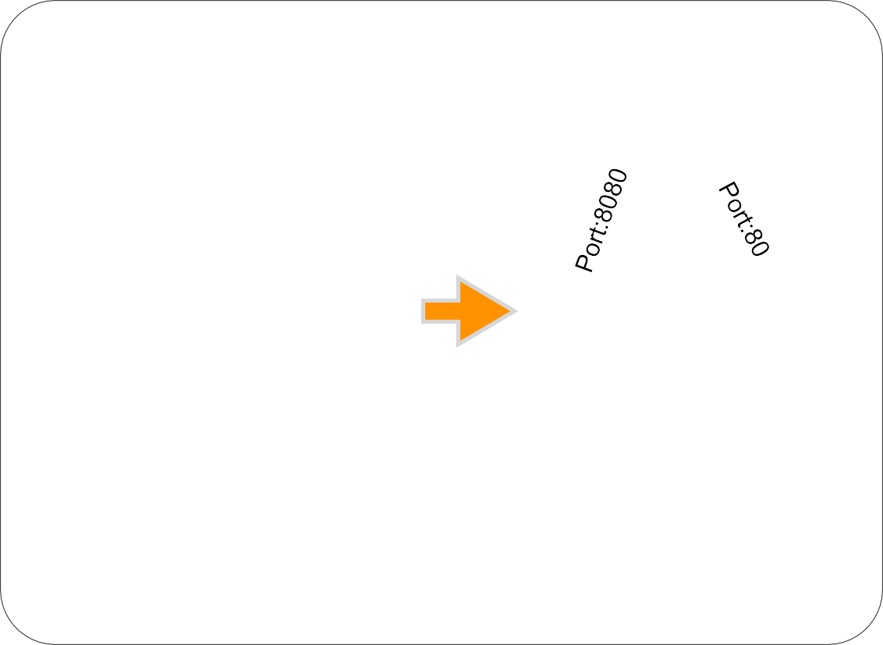




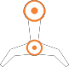






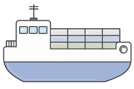





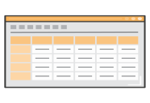
灰度部署
CVM
service-stage app:2
CVMservice-prod app:2
ALB / NLB
TKE
TG-Stage
TG-Prod
Developer
Task Definition
app:2
CICD System

Slide 28
3
NoOps

Slide 29







OpenWhisk 概览
NGINX
Container
API
Gateway
Controller
Invoker
Container
Strimzi
(Kafka)
Invoker
Zookeeper
Invoker
Container
CouchDB

Slide 30
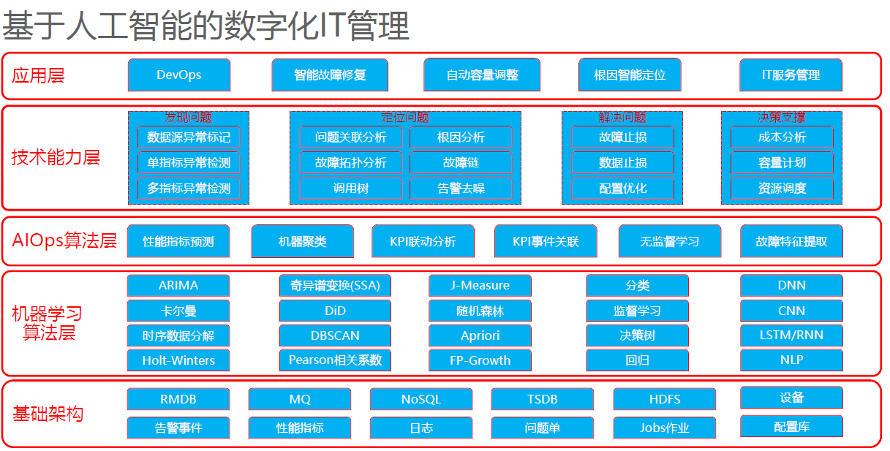

Slide 31
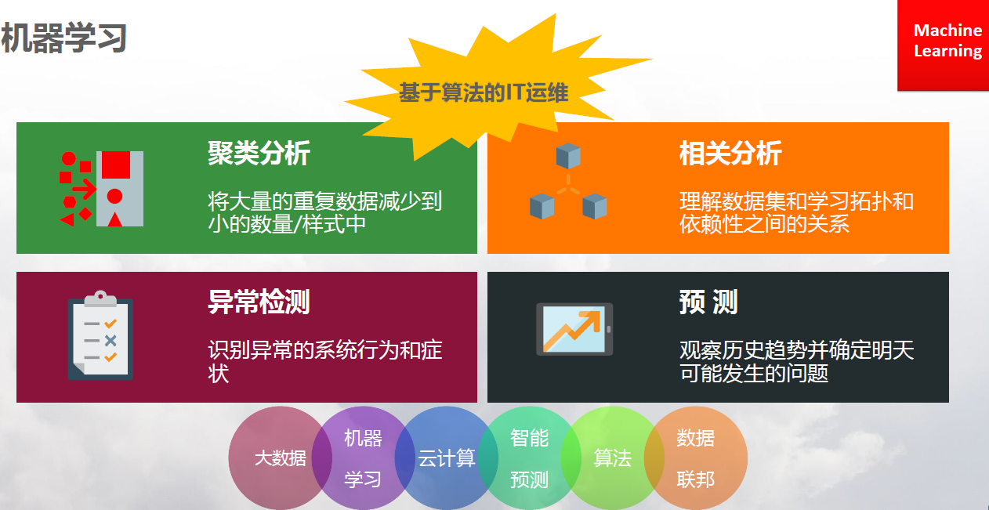

Slide 32
无服务器架构的技术选型
项目 | 是否开源 | 是否支持 Kubernetes | 社区规模 | 评分 | 启动时间
Apache OpenWhisk | Yes | Yes | Large | ★★★★ | 2015
Fission | Yes | Yes | Small | ★★ | 2016
Funktion | Yes | Yes | Tiny | ★★ | 2017
Project Riff | Yes | Yes | Tiny | ★★ | Late 2017
Amazon Lambda | No | No | Large | ★★★★ | 2014
Azure Functions | No | No | Small | ★★★ | Late 2016
Google Cloud Functions (beta) | No | No | Small | ★★★ | 2016

Slide 33
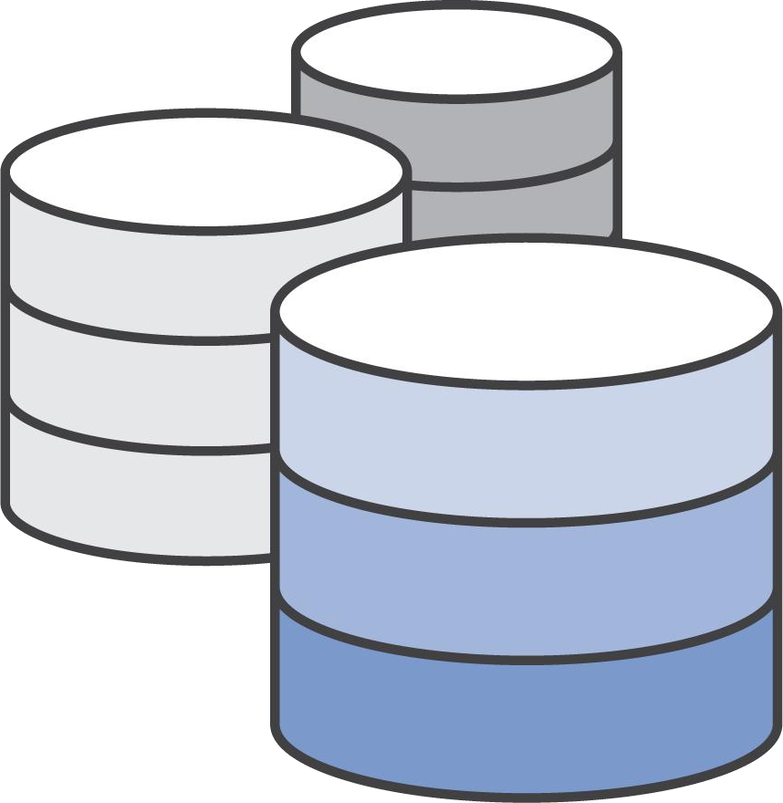




事件触发型无服务架构
触发源
函数
服务
数据状态中的变化
Node.js Python Java
C#
Go PowerShell
端点请求
资源状态中的变化

Slide 34

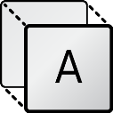


架构的持续演进
Monolith
Service
Microservice
Function
f( )
VM/BM
CONTAINERS
长时间运行
紧密耦合
有状态
自治性
松散耦合
单一目的
无状态
独立可扩展
自动化
易扩充的开发团队
单一功能
事件驱动

Slide 35
运维服务方法论
ITIL
DevOps
ITOM
AIOps
IaaS
PaaS
FaaS
运维平台
去Ops
运维系统架构

Slide 36
IaaS -> PaaS -> FaaS
Productivity & Low Control
OpenWhisk
FaaS
OpenShift
PaaS
OpenStack
IaaS
Control & High complexity

